Slide 1
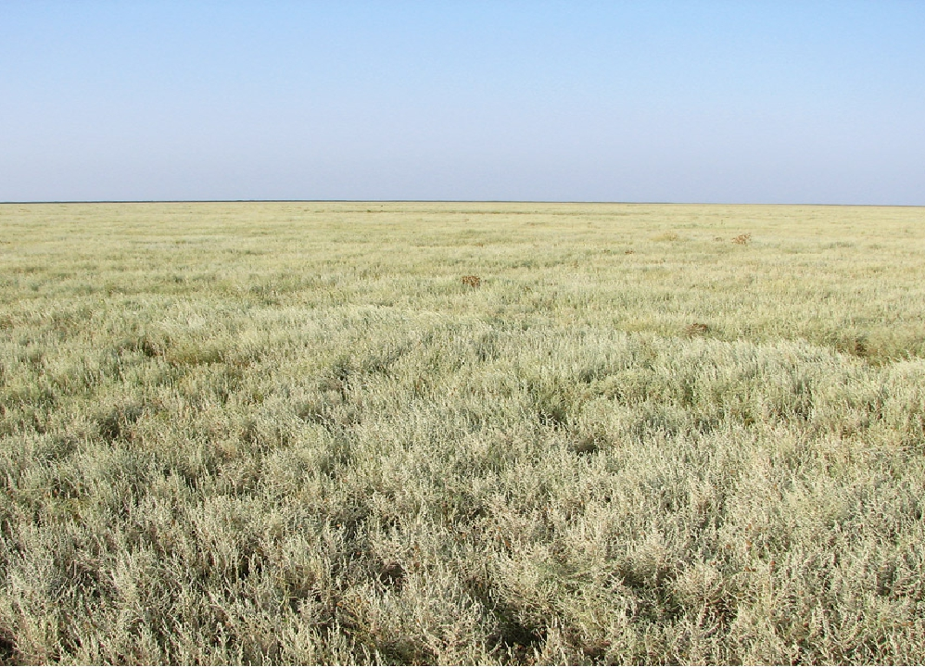
Душистое приволье Кумыкской равнины
Всероссийский конкурс
«Моя малая родина: природа, культура, этнос»
Номинация: «Живой символ малой родины»
МУНИЦИПАЛЬНОЕ БЮДЖЕТНОЕ ОБЩЕОБРАЗОВАТЕЛЬНОЕ УЧРЕЖДЕНИЕ
«Атланаульская гимназия им. И. Казака»
Выполнил: Юсупаев Абдулабек, 7 «А» класс;
Руководитель: Сунгурова Саният Мугутдиновна,
учитель географии, заслуженный учитель РД,
почётный работник сферы образования РФ.
Селение Атланаул
Буйнакский район

Slide 2
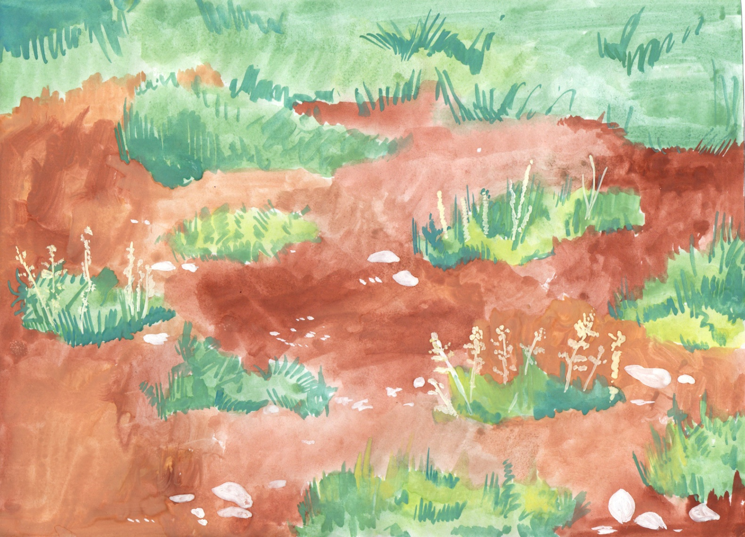
И всё же, есть один живой символ Кумыкской равнины, дарящий надежду на скорое возрождение! Это – ювшан или полынь! По бескрайней равнине стелется его тонкий запах, постепенно превращая её в душистое приволье. Нас чарует полынь кавказская (Artemisia caucasica).
Я не художник, я только учусь!

Slide 3
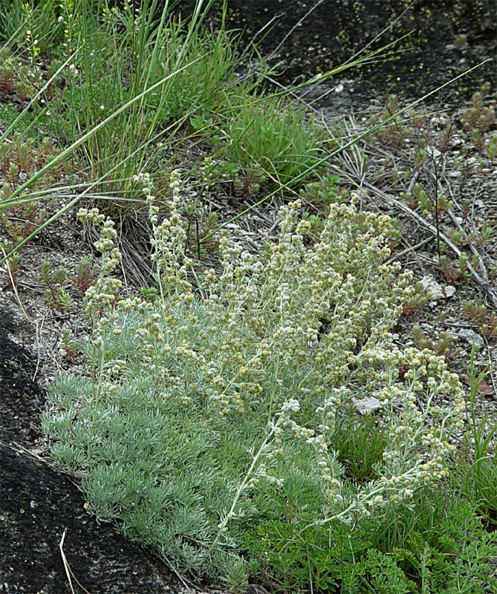
Краткая характеристика
ОТДЕЛ | Покрытосеменные – Magnoliophita
КЛАСС | Двудольные – Magnoliopsida
СЕМЕЙСТВО | Астровые (сложноцветные) – Asteraceae Dumort.
РОД | Полынь – Artemisia L.
Жизненная форма | Травянистые многолетники
Высота растения | 10-20 см
Время цветения | Август
Светолюбивость | Светолюбивый
Засухоустойчивость | Засухоустойчивый
Долговечность | Нет
Зона выращивания в РФ | Южная, центрально-черноземная, центральная
Необходимость укрытия на зиму | Нет
Выращивание возможно только в защищенном грунте | Нет
Степень распространения | Распространенное
В период цветения

Slide 4
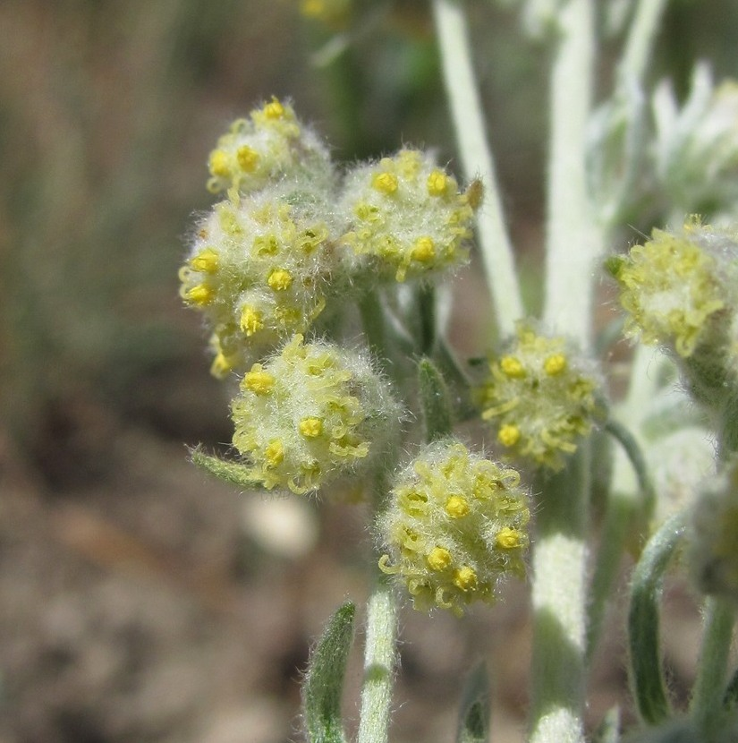
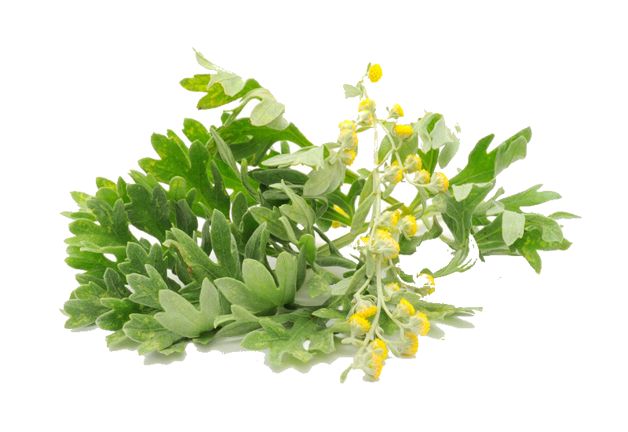
Полынь горька, как и полезна
Вкус и запах полыни известны, О ней ходит в народе молва, И не многие знают - полезна, Многолетняя эта трава. Из цветочков готовят приправы, Для напитков сырьё подойдёт, Для лекарственных целей, траву, Собирает до цвета народ. Её горький настой обладает, Заживляющим действием ран, Обезболивает и помогает, При ушибах и вывихах нам. Помогает настой при неврастенье, Селезёнка, иль печень болит, Применяют при кровотеченье, Иль чтоб просто поднять аппетит. Пьют полынный настой при язве, И при спазмах толстой кишки, Алкоголиков лечат им даже, Или, вдруг, появились глисты. Полынь горькая, чудо - растенье, Горечь в воздухе и на губах, Применяют полынь для лечения, Её много на наших полях.

Slide 5
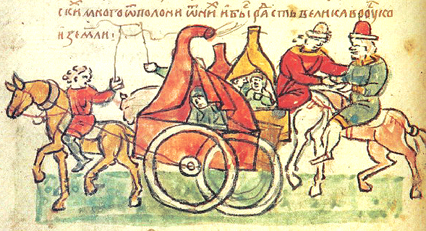
В чём же уникальность нашего символа? Для тюркского мира полынь даже больше чем символ. Запах чудесной ювшан-травы – это могучий зов Родины и памяти предков.

Slide 6
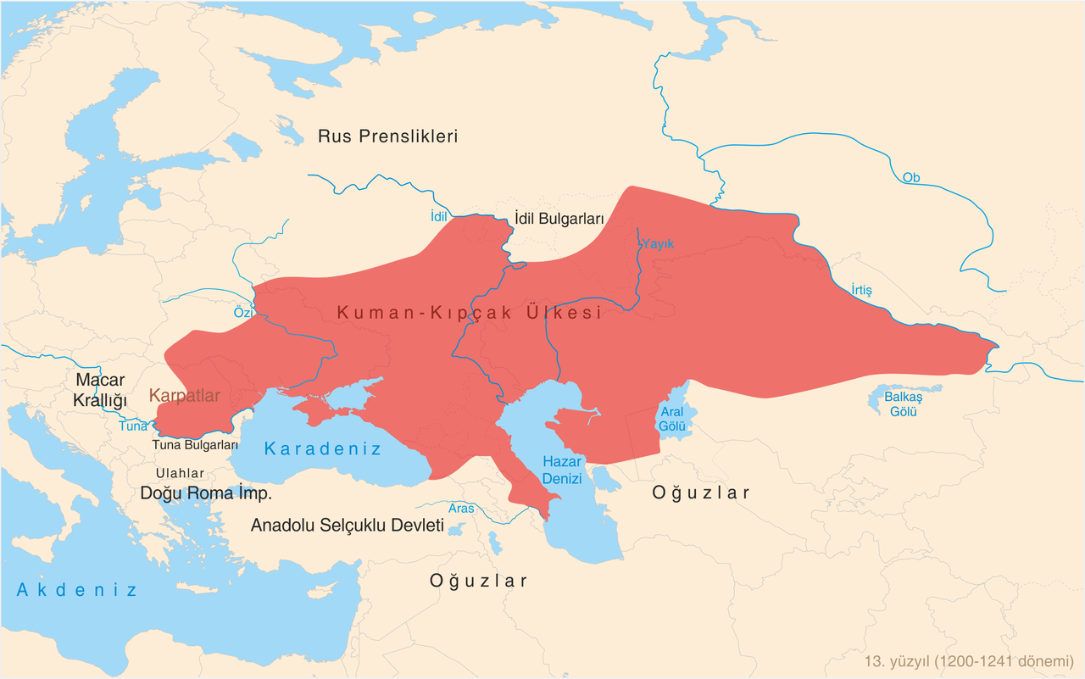
Половецкий хан Сырчан был братом другого половецкого хана, Отрака (Атрака), переселившегося с ордой в Грузию по предложению Давида Строителя в 1118 году при жизни Владимира Мономаха. В Волынской летописи XIII века имеется поэтический рассказ о том, как Сырчан позвал своего брата назад, послав ему весть в Грузию. Согласно летописи, Сырчан послал к Отраку своего певца Орева с просьбой о возвращении на родину. Отрак колебался, после чего Орев, песни которого не вдохновили Отрака, по приказу Сырчана передал Отраку траву емшан (полынь), напомнившую ему о родных степях. Благодаря этому Отрак вскоре вернулся в степи.
Хан Сырчан поручает певцу вернуть брата в родную степь и даёт наказ:
Ему ты песен наших спой,
Когда ж на песнь не отзовётся,
Свяжи в пучок емшан степной
И дай ему – и он вернётся.
Хан вернул своего брата. Стихи русского поэта Аполлона Майкова рассказали об этом наказе и символе зова и другим народам.

Slide 7
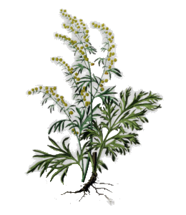
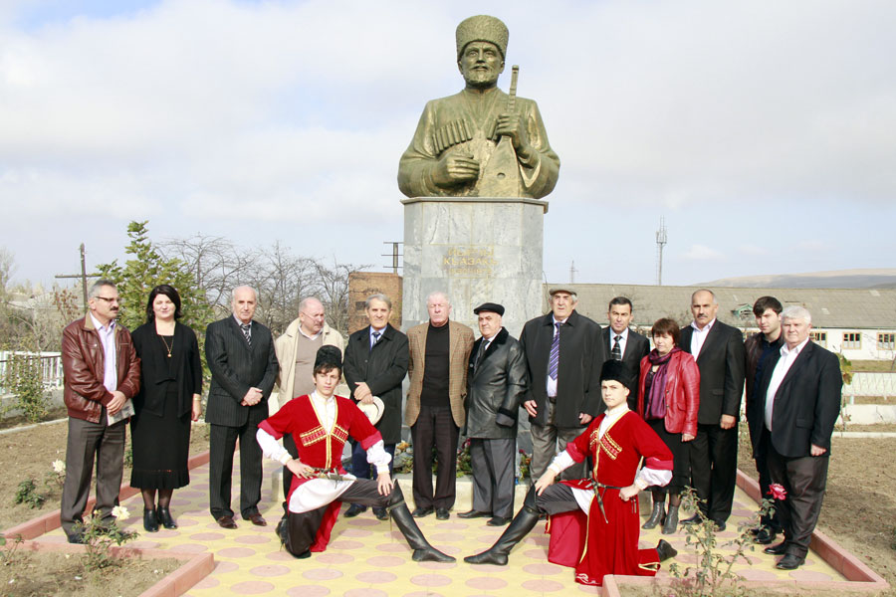
Ветвей моих цветенье на века,
Вере моей с веками вековать,
Как вечных истин миру лживому не оболгать,
Корни мои и великанам не оборвать.
Полынная Кумыкская равнина подарила миру моего односельчанина, первого общенационального поэта кумыков Йырчы (Ирчи) Казака. И через столетия поэзия Казака остаётся востребованной. В его творческом наследии самосознание народа ищет и находит вечные ценности, необходимые для своего духовного развития.

Slide 8
Полынь в гербах и государственных символах государств, городов, регионов
В обоснование символики герба Большечерниговского района Самарской области говорится:
Серебряная часть герба аллегорически показывает район как степной - с характерной степной растительностью: ковыль, острец, полынь, молочай - эти травы в степи смотрятся как серебряный ковер.
Серебро в геральдике – символ веры, чистоты, искренности, чистосердечности, благородства, откровенности и невинности.

Slide 9
Полынь в гербах и государственных символах государств, городов, регионов
ПОЛЫНЬ
Герб Чимкента в составе Сырдарьинской области Российской империи
Герб Чимкента современной республики Казахстана
В гербе Чимкента, входившей в состав Сырдарьинской области Российской империи, в зеленом щите была серебряная ветка особого вида полыни с таковыми ж цветами. Назывался этот вид полыни – цитварная полынь. Подтверждение находим в энциклопедии Брокгауза и Ефрона, где сказано, что «в Чимкенте есть завод, вырабатывающий сантонин (противоглистное лекарственное средство) из цветочных головок особого сорта полыни (Artemisia cina), растущего в Чимкентском уезде, и снабжающий весь мир этим продуктом».

Slide 10
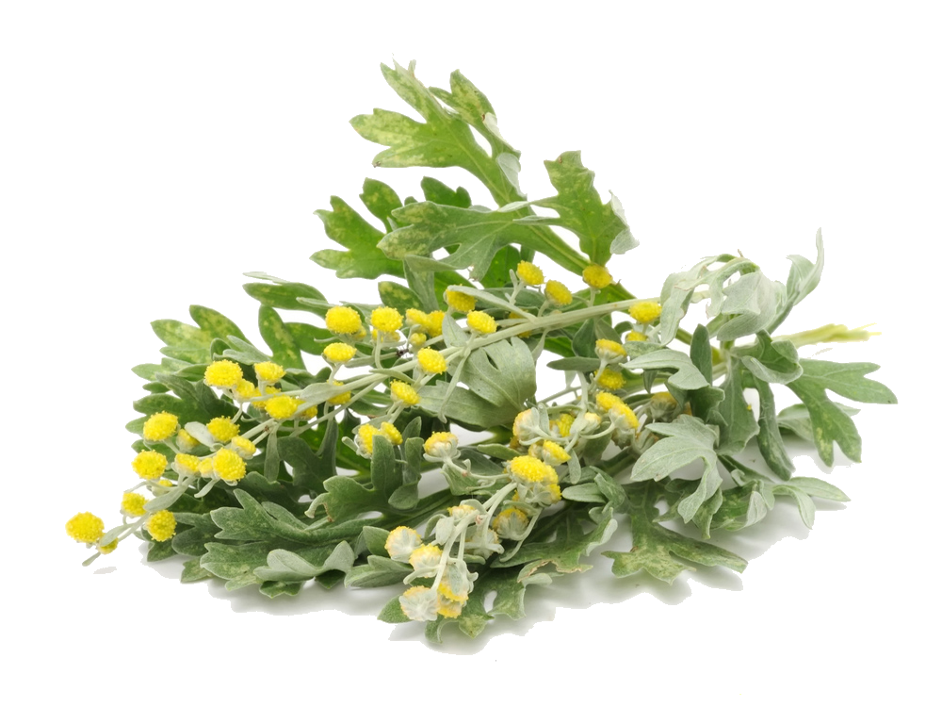
Полынь в искусстве
«Полынь – она гармонию придаёт, от всего дурного оберегает…» – цитата из фильма

Slide 11
Полынь в литературном творчестве
Серж БЭСТ. «Я полынь не сажал» (проза),
Ива Афонская. Трава Полынь. Четвёртая книга стихов
Ольга Берггольц. Полынь
Роберт Рождественский. Полынь
Артём Носков. Цикл стихов «Преодолев полынь»
Тимофей Белозеров. ПОЛЫНЬ
Наташа Беккер. Для полыни
Вика Турбина. «Я – полынь-трава»
Наталия Солянова. Полынь
Татьяна Пороскова. «Букет полыни горькой у дороги…», «Забыл однажды князь свою землицу…»
А поэт Зинаида Трубицина в своём стихотворении «Полынь горькая» раскрыла практически все лечебные и полезные свойства этого чудо-растения,
Рукият Устарханова. Ювшан.

Slide 12
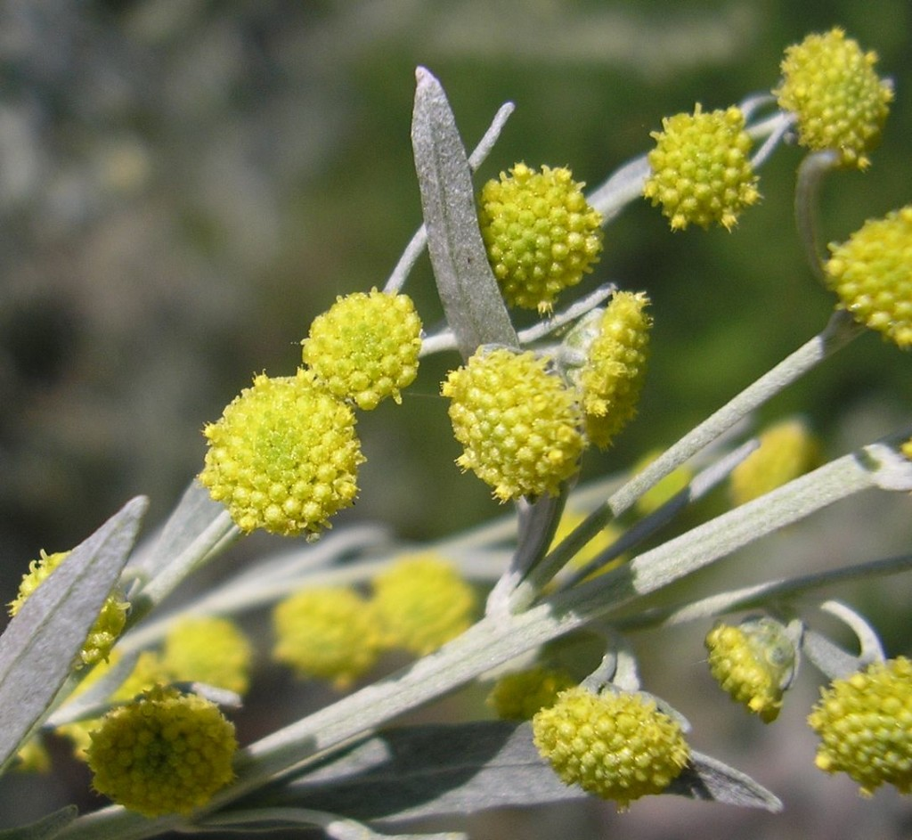
Полынь в парфюмерии
Эфирные масла из полыни часто используются в парфюмерии для изготовления кремов, масел и много другого.

Slide 13
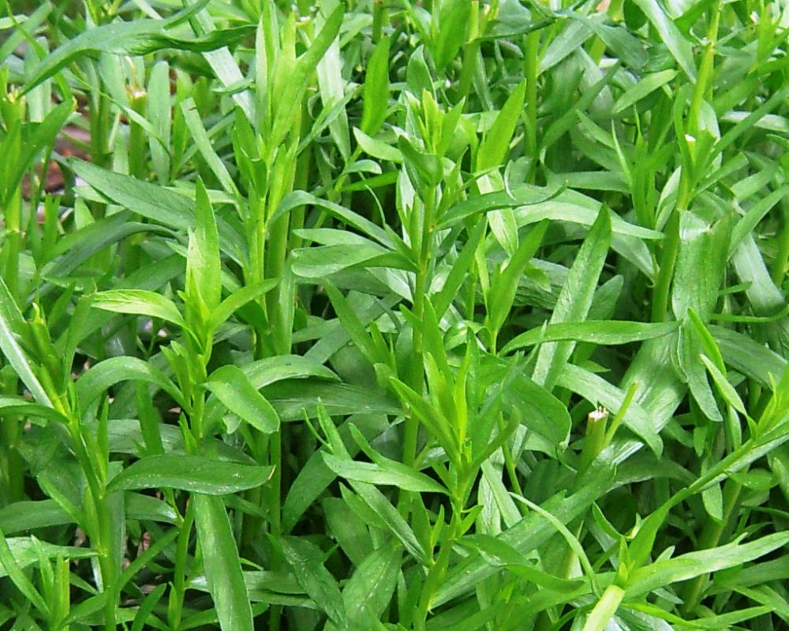
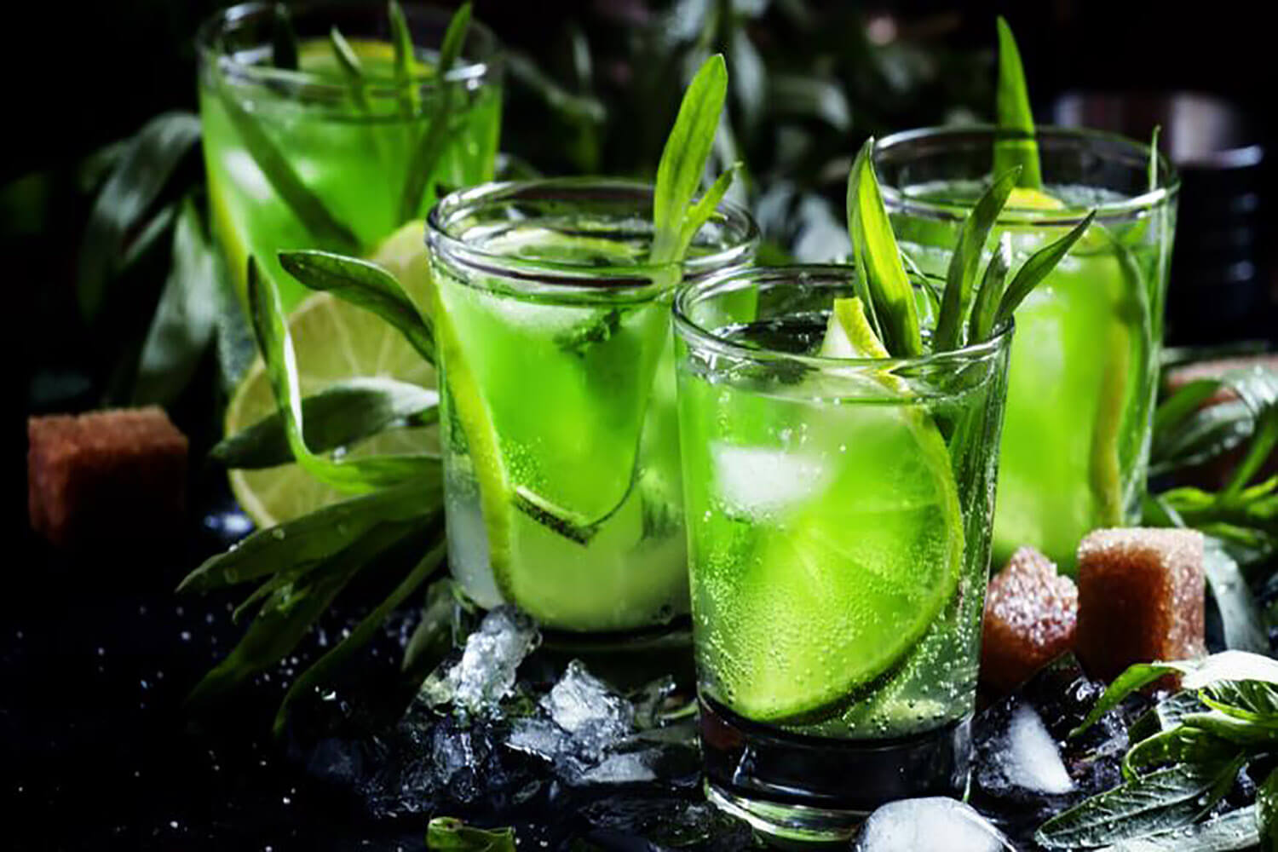
Полынь в пищевой промышленности
Самый сладкий вид полыни «ТАРХУН» или «ЭСТРАГОН» (Artemísia dracúnculus)

Slide 14
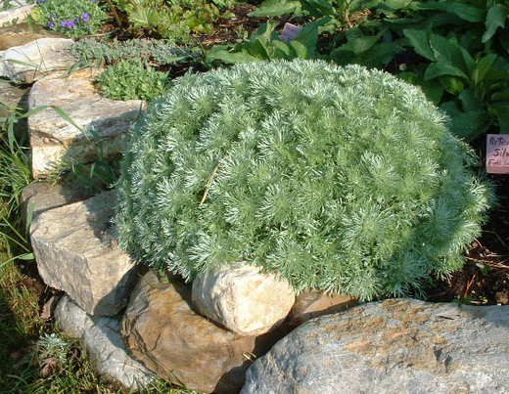
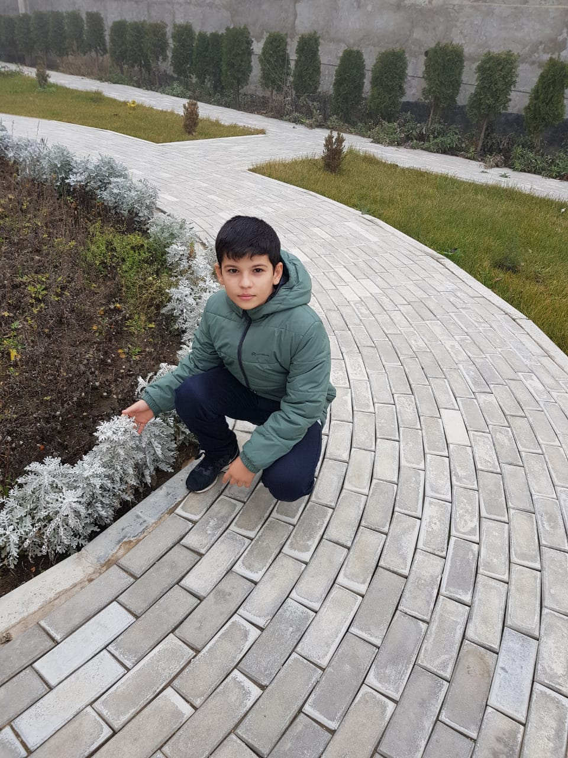
Полынь в ландшафтном дизайне и декоративном садоводстве
В архитектурной отделке дома и обустройстве ландшафтного дизайна двора по ул.Аскерханова в г.Буйнакске принимал мой отец Айнутдин Даитбекович Юсупаев

Slide 15
Полынь в истории
А книга другого нашего известного земляка, писателя, учёного-географа Мурада Аджи «Полынь Половецкого поля» всколыхнула и вернула историческую память моему народу и стремление к возрождению. Он обратился к разуму потомков – будущим читателям именно полынным зовом предков: «Эту книгу не надо читать тому, кто не знает пьянящего запаха полыни, будоражащей кровь емшан-травы. И тот, кто в вороном коне не видит гарцующей красоты, а в степной песне – услады сердцу, пусть тоже отложит её, и он не поймёт автора…». Этот зов нашёл сердечный отклик новых поколений.
По Кумыкской равнине стелется тонкий запах его живого символа ювшан-травы…

Slide 16
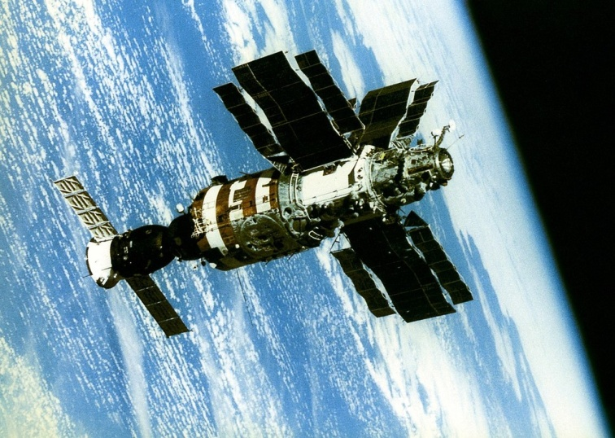
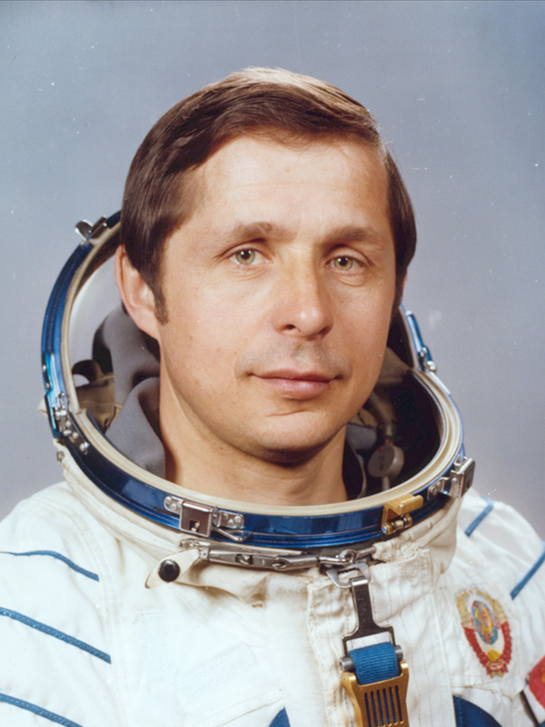
Полынь в космических высотах
В полет по традиции космонавты берут с собой веточку полыни, так как она дольше остальных растений сохраняет запах и напоминает о Земле
Из воспоминаний летчика-космонавта СССР Виктора Савиных

Slide 17
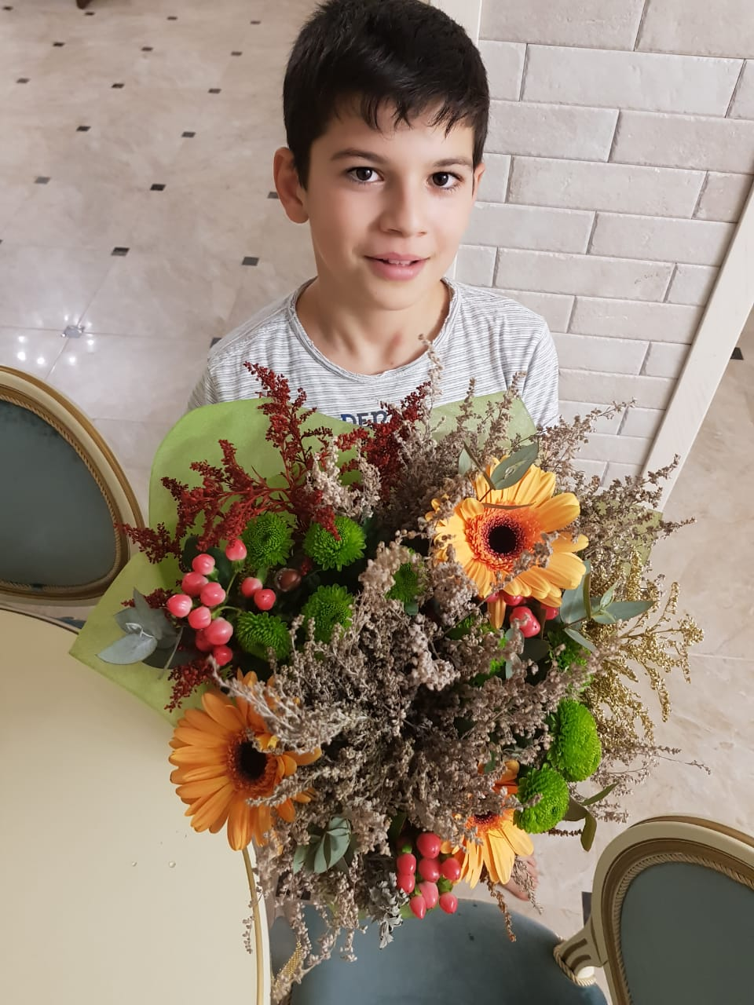
Спасибо за внимание! С уважением и любовью на память вам осенний букет - душистая полынь, герберы и другие замечательные цветы

